Slide 1
Mistä on kyse?
Anskun mielestä Jani on ihan todella ärsyttävä, mutta silti Ansku haluaa hakeutua koulussa Janin lähelle.
Bertillä on kurkku kipeä ja hänen vanhempansa antavat hänelle luvan olla päivän poissa koulusta. Bert ei jaksaisi lähteä kouluun, muttei tylsä päivä kotonakaan kiinnosta.
Emilia on suunnitellut tekevänsä perheensä kanssa hyvää ruokaa perjantai-iltana ja samalla häntä pohdituttaa ystävän pyyntö lähteä leffaan samana iltana.
Pekka pyytää opettajalta luvan lähteä vessaan äkillisen ulostamisen tarpeen vuoksi.
Opettaja jakaa opiskelijat pareihin. Noora pyytää, josko hän saisi olla sittenkin Ullan pari.

Slide 2
Mistä on kyse?
Thomas saa PS4- kurssista arvosanan 9. Thomas saa kehuja sekä kavereiltaan, että opettajalta ja vanhemmiltaan. Tästä innostuneena Thomas ilmoittautuu myös PS7s-kurssille.
Jaakko alkaa harjoitella shakin pelaamista, koska haluaa kehittää ajatteluaan.
6 viikon ikäisen pikku Anssi on tosi rasittava, mutta siitä huolimatta Anssin äiti pitää hänestä huolta.
Yläkouluikäinen Sanna pureskelee kynäänsä.

Slide 3
3. Tunteiden säätely
(s. 26-37)

Slide 4
Tunteiden säätely
tunteiden säätely on omien tunnereaktioiden ja tunneilmausten säätelyä
tunteiden säätelyyn liittyy tunteiden tunnistaminen
tunteiden tunnistaminen on kykyä tunnistaa ja huomioida sekä omia että muiden tunteita ja tunnetiloja
tunteiden säätelyn avulla ihminen voi reagoida tunteisiin tilanteeseen sopivalla tavalla omassa tunneilmaisussaan

Slide 5
Tunteiden säätelyn malli (Gross)
malli tarkastelee tunteiden säätelyä ajallisesti kahdella eri tavalla
ennakoivat säätelykeinot pyrkivät tunteita aiheuttaneen tapahtuman muokkaamiseen ennen kuin se on tapahtunut; vaikuttaa tulevan tilanteen aiheuttamiin tunteisiin etukäteen
reaktiosidonnaiset säätelykeinot pyrkivät jo virinneiden tunteiden säätelyyn; vahvistaa, heikentää tai muuttaa sen hetkistä tunnetta

Slide 6
Ensisijaiset ja toissijaiset tunteet (Greenberg)
ensisijainen tunne tarkoittaa yksilön alkuperäistä tai perustavanlaatuista reaktiota tunteita herättävissä tilanteissa
  ensisijainen tunne on luonteeltaan adaptiivinen tunne eli sopeutumista ja selviytymistä edistävä
  epäadaptiivinen tunne tarkoittaa opittua ja usein vaikeasti muutettavaa reaktiota; tuottaa tunne-elämää häiritseviä reaktioita, kuten pelkoon liittyen ylikorostunutta turvattomuutta
toissijainen tunne seuraa ensisijaisesta reaktiosta, johon sisältyy tunnekokemuksessa kulttuurinen ja sosiaalinen arvio
  esimerkiksi parisuhteessa kumppanin käytöksestä tehdään arvioita, jotka koetaan mustasukkaisuutena, vaikka taustalla saattaa olla pelko menettämisestä
  syntyy, kun ihminen ei tunnista ensisijaisia tunteitaan

Slide 7
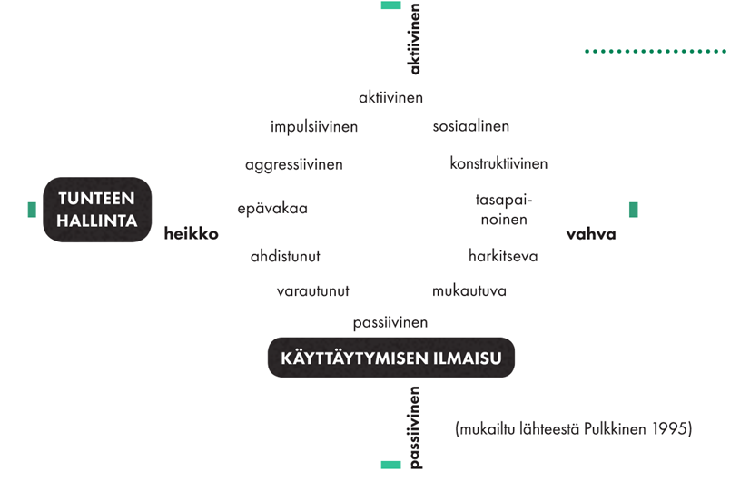
Tunteiden ja käyttäytymisen säätelyn malli (Pulkkinen)
mallin mukaan yksilöiden välisten käyttäytymiserojen taustalla voi nähdä kaksi tärkeää ulottuvuutta: yksilöt eroavat toisistaan tunteiden säätelyn taitojen sekä käyttäytymisen ilmaisun suhteen

Slide 8
VIII Motivaatio ja motiivit
Toiminnallamme on aina jokin motiivi (lat. motivus) eli liikuttaja.
MOTIVAATIO
sisäinen motivaatio
tavoitteet
homeostaasia
psyykkiset
halu saada arvostusta
biologiset
sosiaaliset
tunteet
yhteenkuuluvuus, vallanhalu etc.
nälkä ja jano
seksuaalisuus

Slide 9
VIII Motivaatio ja motiivit
Tehtävä: Tee ajatuskartta eilisestä päivästäsi.
→ tämän jälkeen merkitse kunkin teon kohdalle lyhyesti motiivi tekoon
nälkä
nukuin päiväunet
söin aamupalan
osallistuin historian kurssille
hermostuin ystävälleni
Siivosin huoneeni
soitto kaverille
kiintymys
rentoutus
pelasin Skyrimia
kerroin äidille hänen olevan tärkeä
kävin lenkillä
kampasin hiukset
haaste suorittaa tehtävä

Slide 10
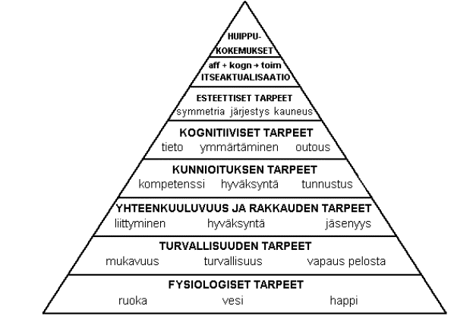
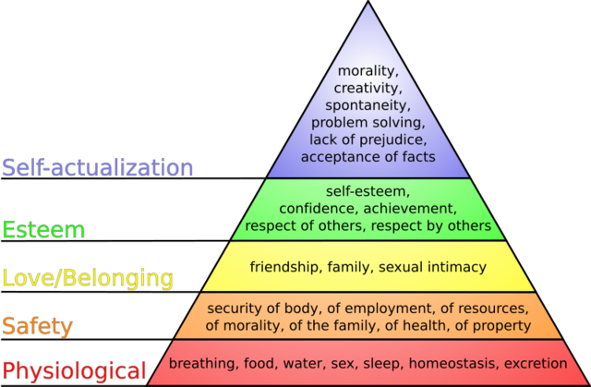
Kpl 5 s.70 Motivaatio ja motiivit

Slide 11
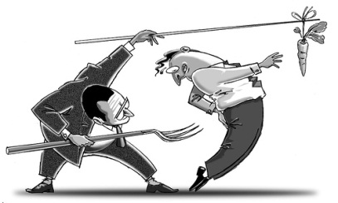

Ulkoinen motivaatio
  Olosuhteiden houkuttelemana tai pakottamana
  Ei itse prosessoitua käsitystä merkityksestä
Sisäinen
  Pakko tai palkinto ei toimi ensisijaisena motivaattorina
  Sisäinen käsitys asian merkityksestä
  Ulkoiset asiat silti vaikuttavat sisäiseen motivaatioon

Slide 12
Tilannemotivaatio
  Lyhytkestoinen, altis ympäristön vaikutteille, helposti horjuva
  Impulsiivinen, mitä haluat nyt tehdä
Yleismotivaatio
  Pitkäkestoinen, kuvaa toiminnan, halun ja vireyden suuntaa pitkällä aikavälillä. Vaikuttaa tilannemotivaatioon
  Suunnitelmallinen, kestävä, analysoitavissa, jatkumo
Esimerkkejä
Jos näet koulunkäynnin tärkeänä, jaksat tylsätkin päivät paremmin (yleismotivaatio)
Jos et näe koulunkäyntiä tärkeänä, tilannemotivaatio koostuu esim. ruokailun odottamisesta, puhelimesta, vain ”kivoista tehtävistä” yms..

Slide 13
Torjutuksi tulemisen seurauksia
  ajantaju heikompi
  elämä merkityksettömämpää
  lyhytjänteisyys tulevaisuudesta ja palkkioista
  reaktioaika hitaampi
  vastaukset lyhyempiä
  itsensä ”väistely”
  epäterveellisempi ruoka (nopeampi palkinto ruoasta?)
  mielenjärkytys vähemmästä
  seuraukset psyko/fyysis/sosiaalisia
Leary&Cox (2008) ja Bowlby
taustalla kuuluminen
halu kiintyä biologinen
lapsuuden turvallinen kiintymys vaikuttaa aikuisuuden kiintymyssuhteisiin
hyväksyntä, tarpeiden täyttyminen, kuulluksi tuleminen, arvostus, yhteinen aika→ olen tärkeä, minulla on merkitystä→ kiintymys

Slide 14
Tunteiden säätelyn kehittyminen
tunteiden ja käyttäytymisen säätelyssä on synnynnäisiä eroja sekä sosioemotionaaliseen kehitykseen liittyviä eroja
temperamentti tarkoittaa yksilöllistä toimintatyyliä ja reagointitapaa, joka esimerkiksi määrittelee sitä, kuinka voimakkaasti ihminen ilmaisee tunteitaan ja mielialojaan
tosioemotionaalinen kehitys tarkoittaa sitä, miten tunteiden tunnistaminen, säätely ja kyky solmia ihmissuhteita kehittyvät
  varhainen vuorovaikutus on vanhemman ja vauvan välistä kommunikaatiota ja tunnetilojen jakamista ensimmäisen kahden elinvuoden aikana; sillä on vaikutusta muun muassa lapsuuden myönteisten tai kielteisten kiintymyssuhteiden syntymiselle
  kiintymyssuhde tarkoittaa vastavuoroista suhdetta, jonka lapsi luo hänelle tärkeisiin henkilöihin; tärkeä sosiaalisen vuorovaikutuksen ja tunne-elämän kehitykselle

Slide 15
Tunteet ja kognitiivinen toiminta
tunteet vaikuttavat ympäristön havaitsemisen tapaan ja ohjaavat tulkintoja, joita ihminen tekee itsestään, ympäristöstään ja muista ihmisistä; yhteys skeemoihin
kognitiivinen kehitys ja sosiaalinen vuorovaikutus luovat edellytykset tunne-elämän kehitykselle
  tunteiden sanallistaminen on tunteiden pukemista sanalliseen muotoon, ohjaa lasta käsitteellistämään ja ymmärtämään tunteitaan
  abstrakti ajattelu on käsitteiden käyttämistä ajattelussa, mahdollistaa monimutkaisempien sosiaalisten tunteiden ymmärtämisen
  metakognitio on ihmisen kykyä tietoisesti tarkastella omaa tiedonkäsittelyään sekä oman tietoisen kokemuksensa säätelyä

Slide 16
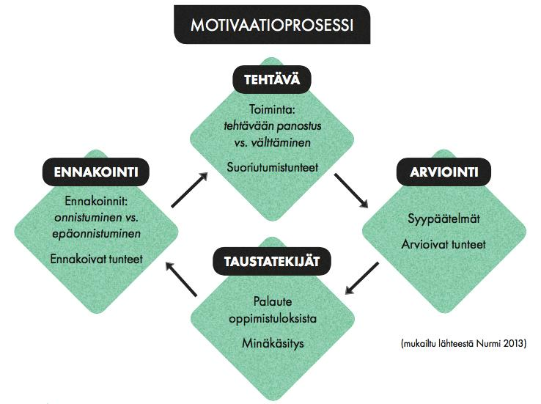
Tunteiden merkitys motivaatiossa
tunteista ja tiedonkäsittelystä syntyy laajempia ajattelun ja toiminnan kokonaisuuksia, esimerkiksi motivaatiota voidaan tarkastella tällaisena prosessina

Slide 17
Motivaatio
motivaatio tarkoittaa yksilön toiminnan suuntaamista kohti pyrkimyksiään ja käyttäytymistään
Motivaatioon liittyvä kyky asettaa tavoitteita ja suuntautua kohti asetettuja päämääriä vaatii tunteiden tunnistamisen ja säätelyn keinoja
välttämismotivaatio: ihminen ei usko onnistuvansa tehtävässä hyvin ja se herättää etenkin kielteisiä tunteita
  on yhteydessä tavoitteiden laskuun ja epäonnistumisen ennakointiin sekä välttelykäyttäytymiseen
lähestymismotivaatio: ihminen uskoo onnistuvansa ja suuntautuu tehtävään myönteisesti, jolloin tunteet lisäävät innostusta
  on yhteydessä myönteisiin odotuksiin ja korkeampaan motivaatioon
motiivikonflikti: motivaation taustalla olevien erilaisten motiivien välinen ristiriita
  ristiriita voi syntyä esimerkiksi omien odotusten ja itseen liittyvien uskomusten välillä

Slide 18
Syypäätelmät
attribuutio eli syypäätelmä tarkoittaa selityksiä, joita ihminen antaa omalle tai toisten toiminnalle
haastavien tilanteiden ja tehtävien lopputulos vie ihmisen miettimään, mistä tehtävässä onnistuminen tai epäonnistuminen johtui
  epäonnistumisen yhteydessä sisäinen attribuutio on haitallinen, sillä se ei vie hallinnan tunteeseen; ulkoinen attribuutio tekee epäonnistumisesta tilapäisen ja siihen voi vaikuttaa
  onnistumisen yhteydessä sisäinen attribuutio on hyödyllinen, sillä se lisää minäpystyvyyttä ja kohottaa itsetuntoa; ulkoinen attribuutio on haitallisempi, sillä se tekee asiasta sellaisen, johon ei itsellä ole kontrollia

